Slide 1
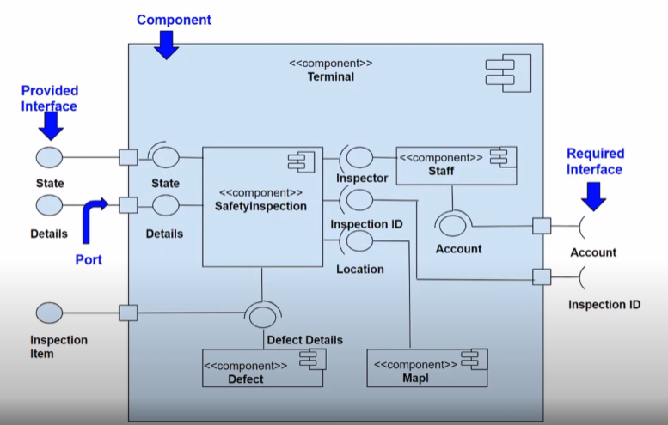
Component Diagram
OOD

Slide 2
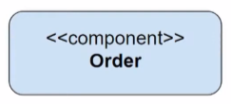

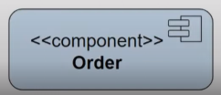
Komponenta/Component
Každá komponenta je zodpovědná za jeden jasný cíl
Komponenty interagují pouze na „need to know“ bázi
Komponenta se označuje způsoby jenž jsou na obrázcích

Slide 3
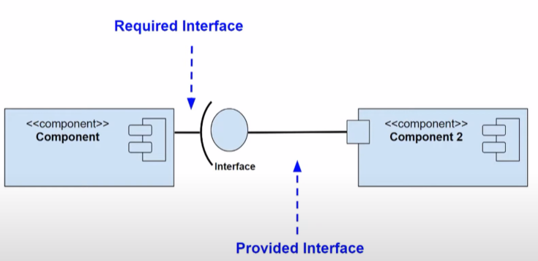
Provided & Required Interface
Provided Interface = interface, který daná komponenta providuje
Říká se jí „Lollipop“
Required interface = interface, který daná komponenta potřebuje

Slide 4
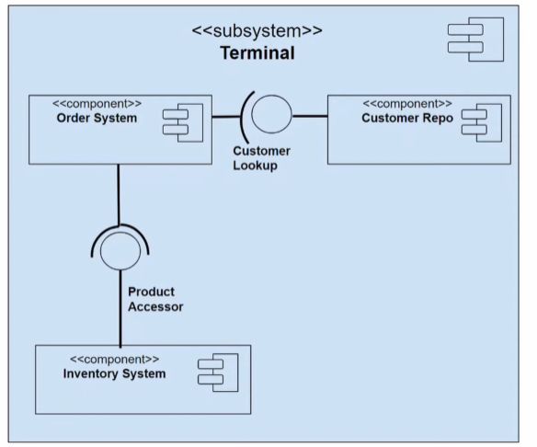
Subsystem
Speciální typ komponenty
Platí pro něj stejná pravidla
Označuje se pojmem <<subsystem>>

Slide 5
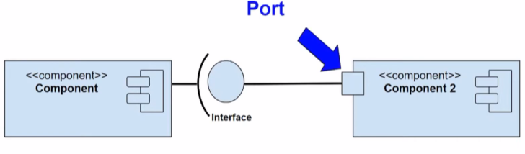
Port
Používán ke znároznění Provided a Requried interfaces

Slide 6

Associace/Association
Definuje relace, které se mohou objevit mezi danými instancemi
Značení:

Slide 7

Kompozice/Composition
Forma agregace, která vyžaduje, aby část instance byla součástí maximálně jedné kompozice najednou
Pokud je kompozice odstraněna, všechny její části se většinou odstraní s ní
Značení:

Slide 8

Agregace/Aggregation
Potomek může existovat bez toho, aby byl součástí agregační třídy
Značení:

Slide 9
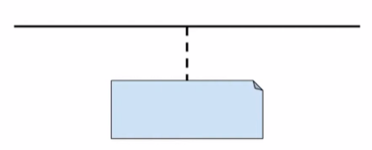
Omezení/Constraint
Podmínka nebo restrikce znázorněná textem v běžném jazyce nebo machine-readable jazyku pro určení nějakého významu elementu
Značení:

Slide 10
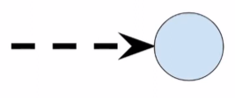
Závislost/Dependency
Relace, která určuje závislost elementu na jiném elementu
Značení:

Slide 11

Dědičnost/Inheritance
Relace mezi obecným a specifickým elementem
Každá specifická instance je zároveň nepřímou instancí obecného elementu a dědí její funkce
Značení:

